Slide 1
Boas Vindas ao WRNP 2025
Iara Machado
Diretora Executiva de PD&I

Slide 2
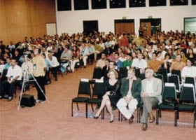
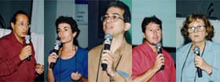
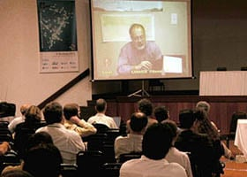
Bem vindos ao 26o WRNP na cidade de Natal
Alguns fatos históricos
Em 2003 realizamos aqui em Natal o 4o WRNP junto com o SBRC com 270 inscritos.
O que estávamos discutindo naquele momento : Vídeo sob demanda, Vídeo conferência, Voz sobre IP, QoS, Diretórios
Projeto Giga – acesso direto a fibra ótica por DWDM
Backbone capacidade agregada - 362Mbps
Não tínhamos: " Youtube, whatsapp, nuvem, meet, zoom" e principalmente banda disponível

Slide 3
Bem vindos ao 26o WRNP na cidade de Natal
Alguns fatos históricos
Palestras foram exibidas em tempo real no site da RNP
Batucadas e charangas animaram no experimento com Vídeo Digital
- foi configurado QoS nos links entre Natal , São Paulo e Florianópolis
Transmissão de videoconferência transcorreu com poucas perdas e boa imagem
Para as duas videoconferências internacionais, foi utilizado o link de 2Mbps dedicado entre o Rio e Natal e foram realizadas configurações para a chegada, a partir deste link, até a Internet2 e consequentemente a rede Canarie (Canada) e rede Géant (Croácia). Foi utilizado o software NetMeeting. A velocidade de transmissão empregada foi de 128Kbps. A transmissão ocorreu com poucas perdas e a imagem foi bem recebida por eles.

Slide 4
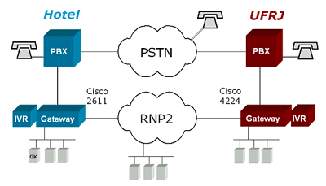
Bem vindos ao 26o WRNP na cidade de Natal
Alguns fatos históricos
VoIP no Hotel do evento
Para o experimento de VoIP, apenas foi priorizado o saindo do Rio Grande do Norte para um servidor no Rio de Janeiro, onde não foram feitas configurações especiais de QoS.
Foram realizadas 440 ligações VoIP entre Natal e Rio de Janeiro
Foram utilizados um gateway Cisco em Natal, conectado a 4 ramais do hotel (ramais: 781,782, 783 e 784) e outro, no Rio de Janeiro, com porta E1 conectada ao PBX da UFRJ (permitindo 12 ligações simultâneas).

Slide 5
WRNP 2025
Capacidade agregada do backbone - 4Tbps
Conexão
2 links de 10 Gbps do hotel ao PoP-RN
Transmissão simultânea dos dois palcos do evento
https://youtube.com/live/bsDGWSYPcRE?feature=share
https://youtube.com/live/2hCBwAo_Fv8
Acesso Wi-fi via Eduroam

Slide 6
E em 2025? Programação do WRNP - 2 dias intensos! Arena Startup – encontro com as startups da RNP wrnp-game – desafio

Slide 7
Programação WRNP 2025
Palco Principal
19 de Maio (2a feira)
20 de Maio (3a feira)
20 anos do projeto perfSONAR
Resultados dos GTs de Fase 1 do Programa de Serviços Avançados
Boas vindas ao WRNP com o novo Diretor Geral da RNP
Priorização de Vulnerabilidades com Foco em Risco Real
Novidades sobre Redes e Serviços Digitais para o Sistema RNP
Oportunidades e Desafios de P&D em Sensoriamento Acústico Distribuído
Painel sobre IA
Rede de e-Ciência: desafios para além da infraestrutura
O Papel da RNP nos Grandes Desafios da Computação
Laboratório Nacional Multiusuário para Experimentações em TICs e IA
Ciência Aberta: Desafios dos Repositórios de Dados de Pesquisa
Inovação Aberta e Deep Techs: Resolvendo problemas reais com tecnologia de ponta
Blockchain, I.A. e tecnologias digitais: o papel dos observatórios na disseminação científica
Keynote internacional em conjunto com o SBRC: Robert Metcalfe

Slide 8
Programação WRNP 2025
Palco Inova
19 de Maio (2a feira)
Como funciona a Identidade Digital Descentralizada no "WRNP Game"
CT-Cibersegurança
Programa Hackers do Bem
Resultados dos GTs de P&D em Cibersegurança
Dados de Rede para Pesquisa
Pitches das startups da Rede de Colaboração
Projeto Redes Metropolitanas Abertas
PROFISSA
Brasil 6G
Programa OpenRAN Brasil
Mapa de Infraestruturas
CT-Saúde Digital

Slide 9
Programação WRNP 2025
Palco Inova
20 de Maio (3a feira)
Força Coletiva, Soluções Inovadoras: A Revolução Silenciosa dos PoPs da RNP
Resultados dos GTs de P&D em Blockchain (projeto Ilíada).
Independência de infraestrutura tecnológica, sustentável e igualdade digital em um país Intercontinental como o Brasil
Sala de aula inteligente - Visão 5G
Rede de Colaboração RNP & Startups
Pitches das startups da Rede de Colaboração
CT-GId
Gestão de Identidade e de Acesso em Ambientes de e-science
Homologação de Circuitos com MonIpê
M-Lab e Melhorias no MonIpê
CT-MON

Slide 10
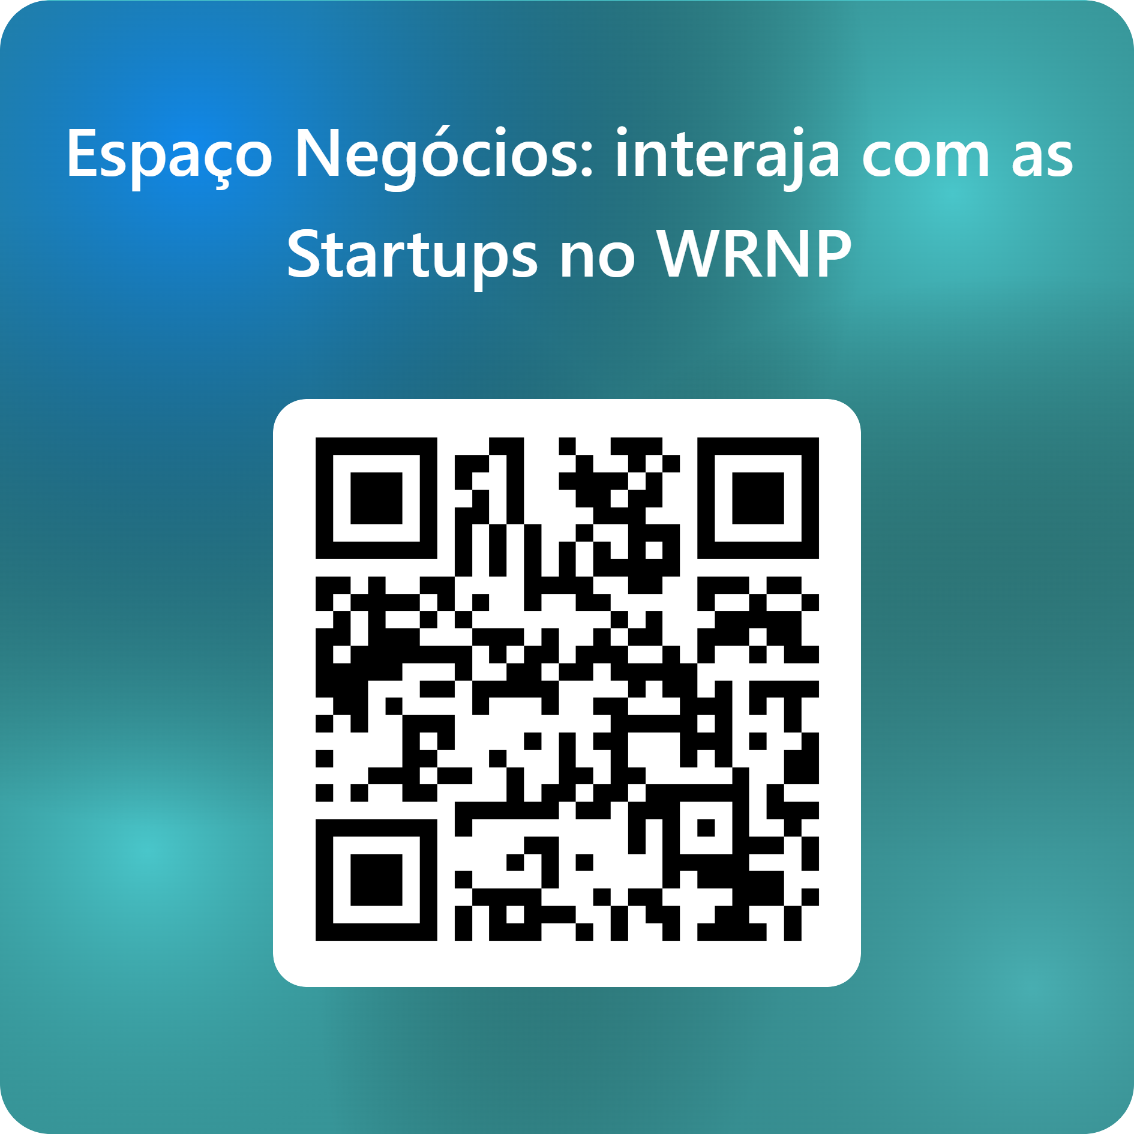
Novidades WRNP 2025
Arena Startups
14 startups
2 parques tecnológicos

Slide 11
WRNP GAME

Slide 12
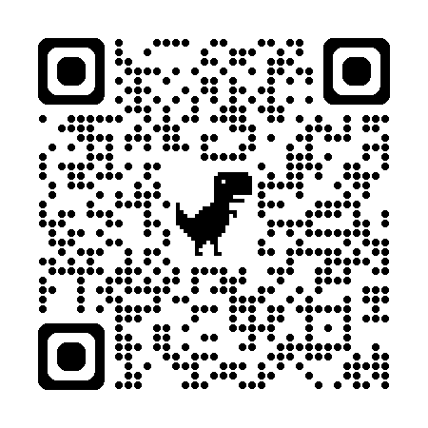
wrnp-game.rnp.br

Slide 13
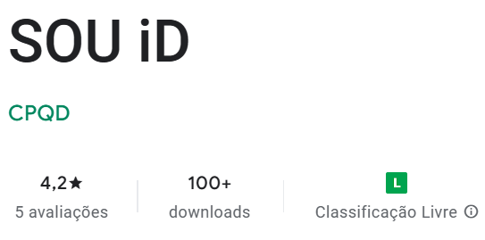
Passo 1: Baixe a carteira digital

Slide 14
wrnp-game.rnp.br

Slide 15
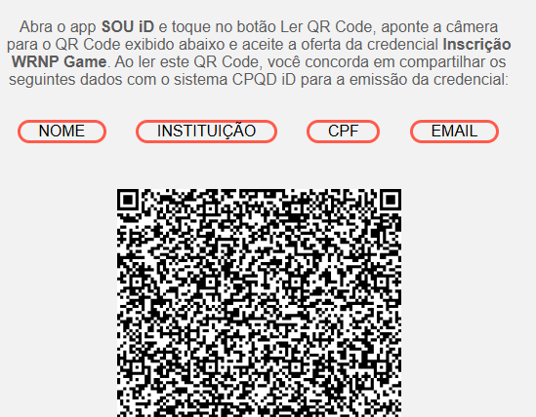
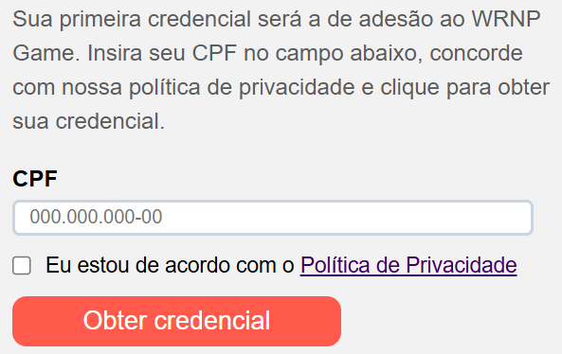
Passo 2: Solicite sua credencial de participação

Slide 16
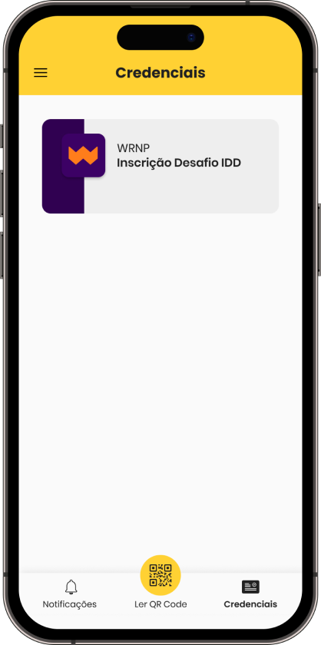
Passo 2: Solicite sua credencial de participação

Slide 17
Passo 3: Interaja no evento e colete as credenciais
20 credenciais = Sorteio de uma viagem a Santiago do Chile com direito à acompanhante
3 credenciais = Vale brinde para troca por squeeze WRNP

Slide 18
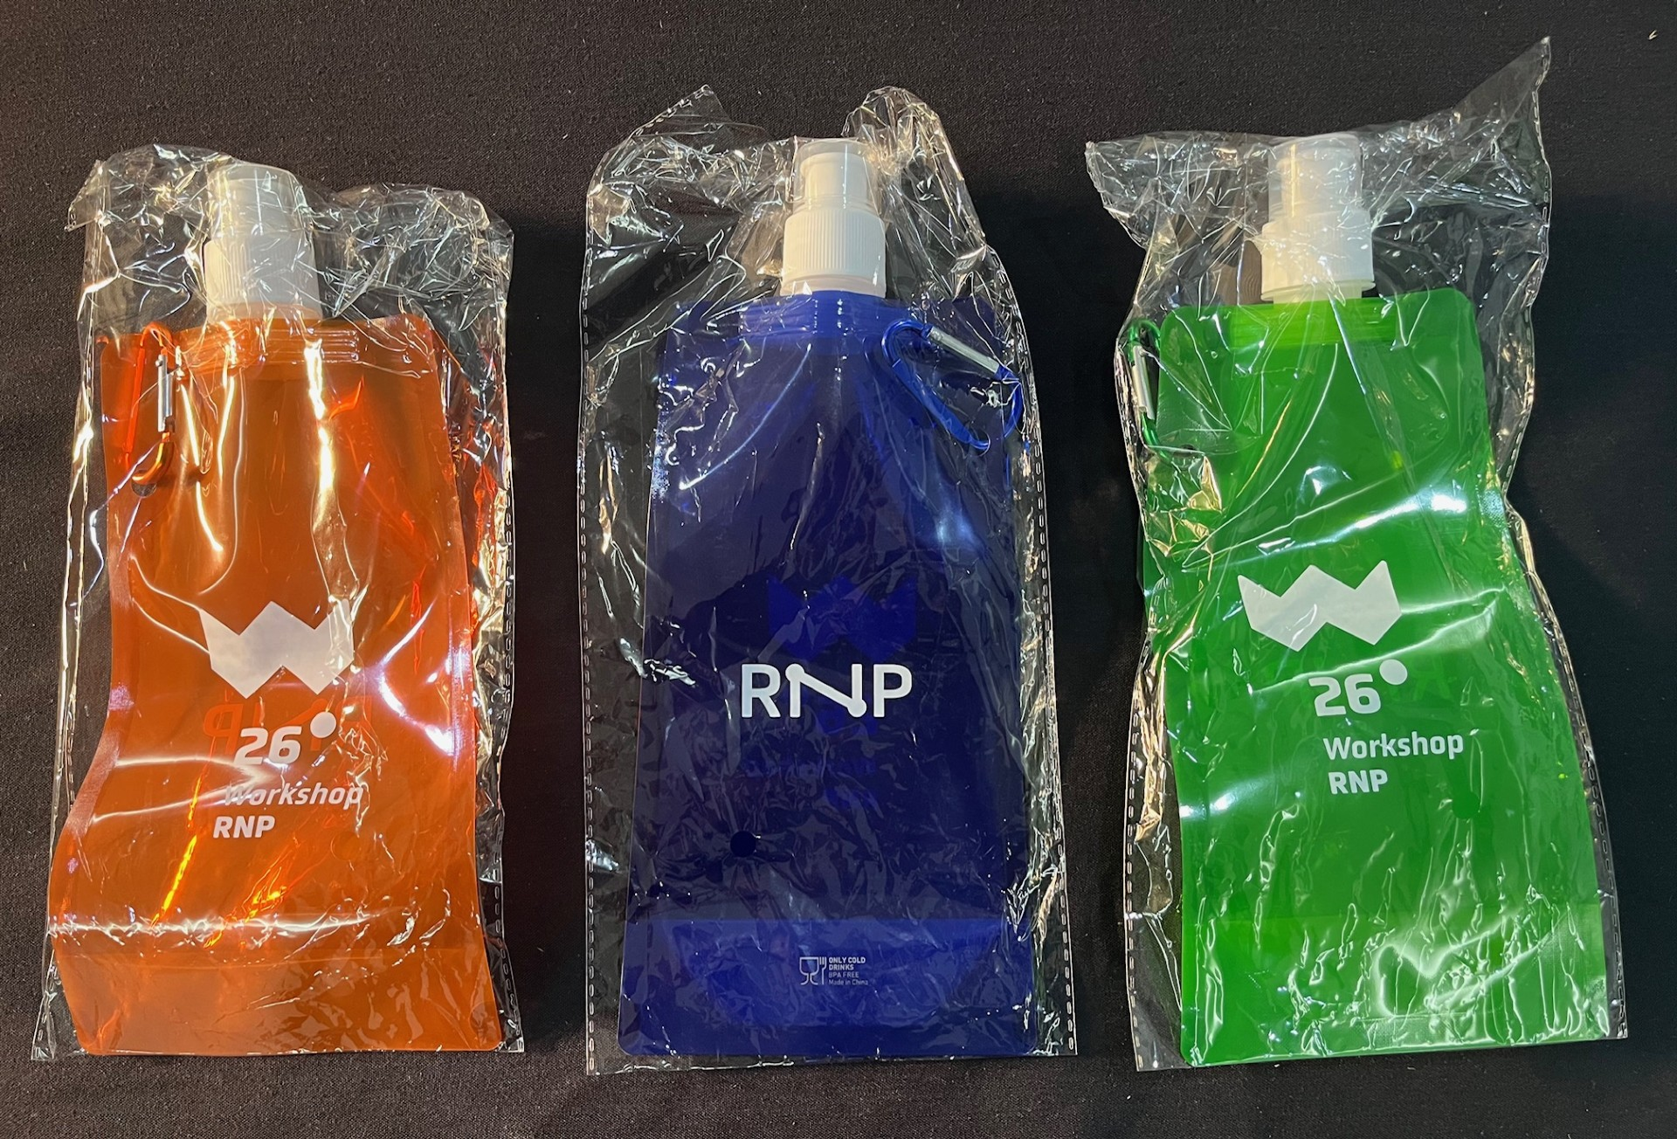
Passo 3: Interaja no evento e colete as credenciais
3 credenciais = “Vale brinde”
20 credenciais = Sorteio de brindes no encerramento do WRNP

Slide 19
Total de credenciais disponíveis:
20 credenciais de visita aos estandes
3 credenciais de participação em palestras: duas nas sessões de retorno do almoço no auditório principal e uma na sessão do keynote.
1 credencial de visita ao espaço "Arena Startup".
1 credencial de resposta à pesquisa de satisfação

Slide 20
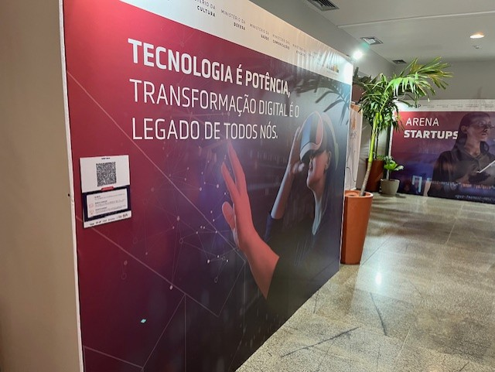

Slide 21
COQUETEL

Slide 22
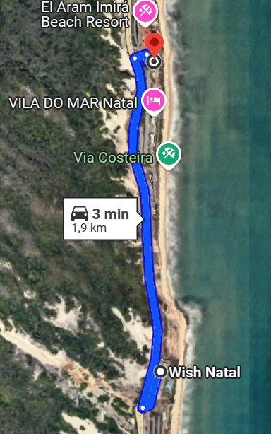
Coquetel
Início às 20h

Slide 23
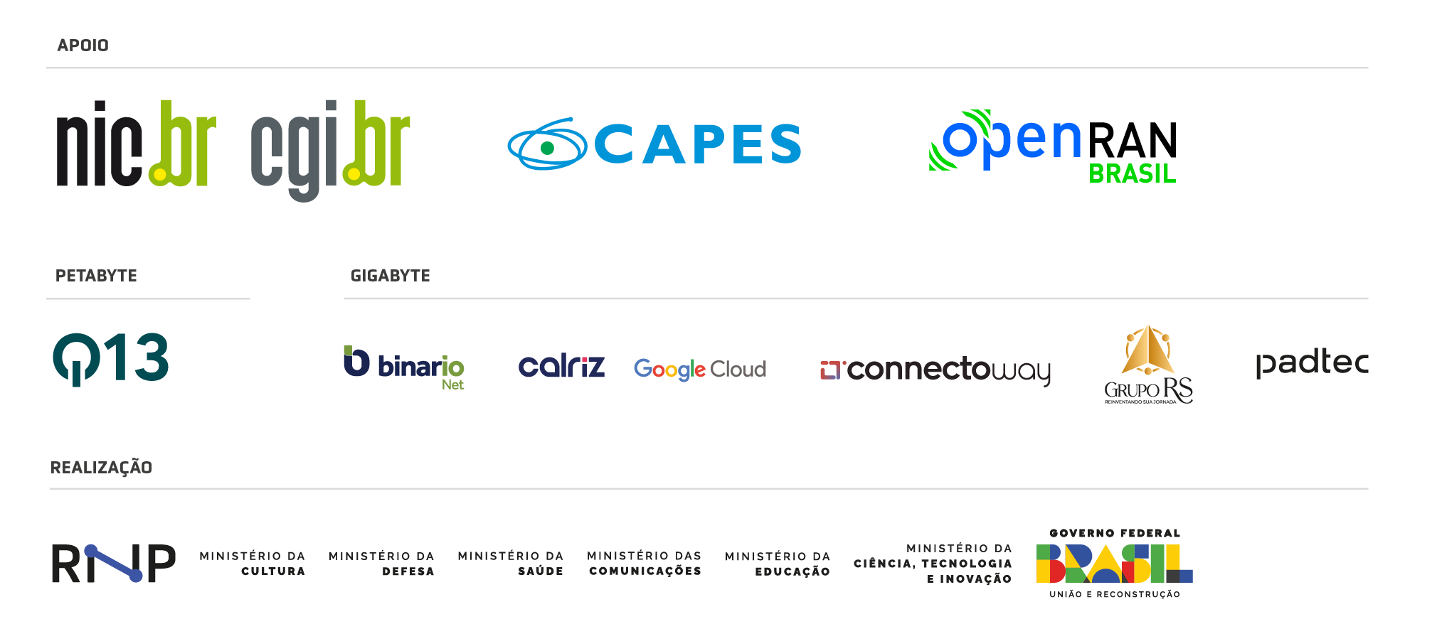
Sem vocês não seria possível!

Slide 24
Agradecimentos
Aos participantes inscritos, vocês são a nossa grande motivação!
Aos palestrantes, sem vocês o evento não acontece.
Aos nossos apresentadores de palco, obrigada por aceitar o desafio!
Aos nossos patrocinadores!
Ao Prof Everton (coordenador do SBRC) pela parceria.
A equipe de eventos da RNP que trabalhou muito antes e irá trabalhar bastantes nesses dois dias.
Finalmente a equipe de staff do WRNP, voces são incriveís!

